Slide 1
ቲኤል ኢንተርናሽናል የመንጃ ፍቃድ ት/ቤት
TL INTERNATIONAL DRIVING SCHOOL

Slide 2
የማሽከርከር ስልት

Slide 3




የማሽከርከር ስልት - 1

Slide 4
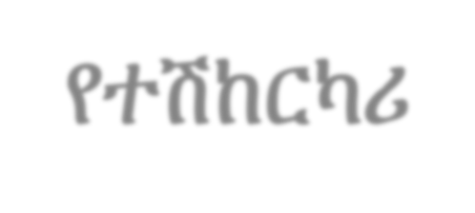

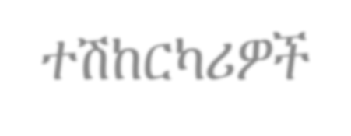

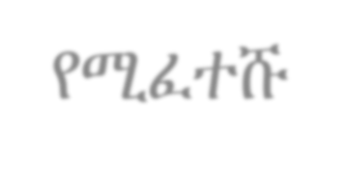
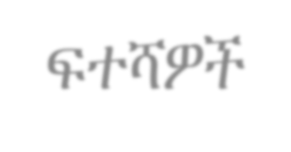


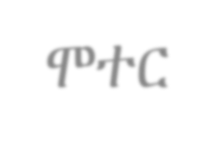

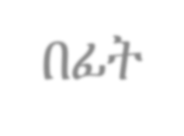

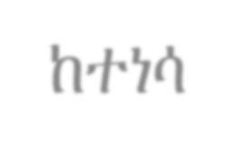


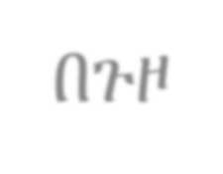
የተሽከርካሪ ፍተሻ
ተሽከርካሪዎች ላይ የሚፈተሹ ፍተሻዎች
1.ሞተር ከመነሳቱ በፊት የሚፈተሹ ፍተሻዎች
2.ሞተር ከተነሳ በኃላ የሚፈተሹ ፍተሻዎች
3.በጉዞ ላይ የሚፈተሹ ፍተሻዎች

Slide 5


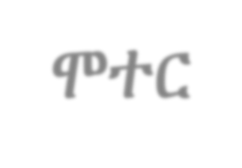


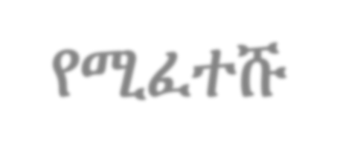






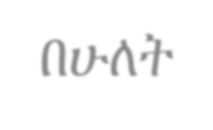
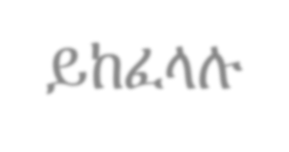


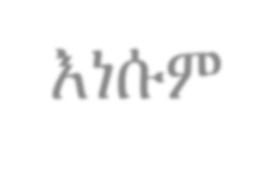



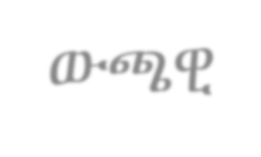


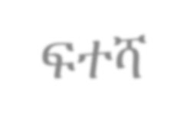

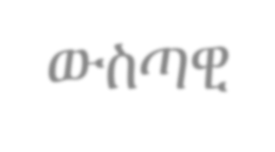
1.ሞተር ከመነሳቱ በፊት የሚፈተሹ ፍተሻዎች
ሞተር ከመነሳቱ በፊት የሚፈተሹ ፍተሻዎች በሁለት ይከፈላሉ፡፡ እነሱም፡- 1.ውጫዊ የተሽከርካሪ ክፍሎች ፍተሻ
2.ውስጣዊ የተሽከርካሪ ክፍሎች ፍተሻ

Slide 6









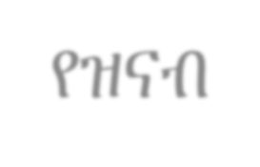


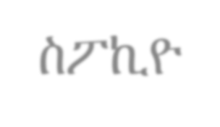
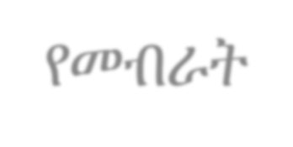
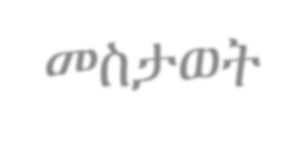

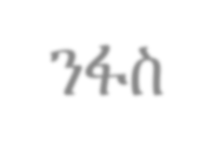

ሀ.ውጫዊ የተሽከርካሪ ክፍሎች ፍተሻ
• ፍሳሽ ማየት
• የዝናብ መጥረጊያ ጎማ ማየት
• ስፖኪዮ ማየት
• የመብራት መስታወት ማየት
• የጎማ ንፋስ መጠን ማየት

Slide 7






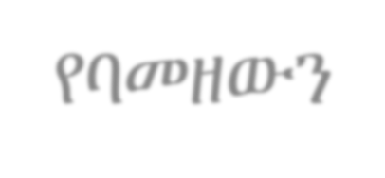


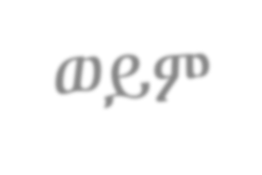

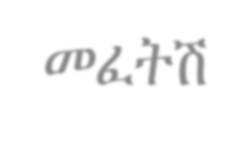

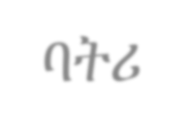



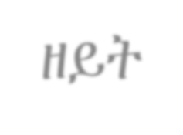







ለ.ውስጣዊ
የተሽከርካሪ ክፍሎች ፍተሻ
የባመዘውን(አ)ነ ወይም BLOWAF ፍተሻ መፈትሽ
• Battery/ባትሪ
• Light/መብራት
• Oil/ዘይት
• Water/ውሃ
• Air/ንፋስ/አየር
• Fuel/ነዳጅ

Slide 8







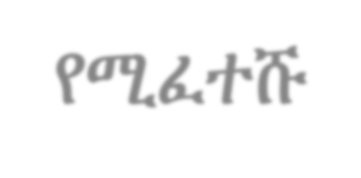

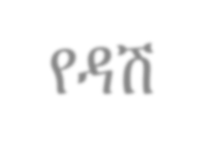
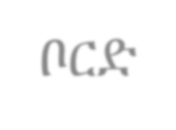

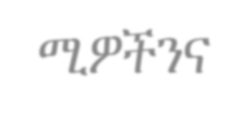


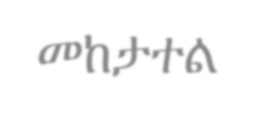


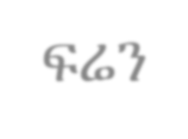


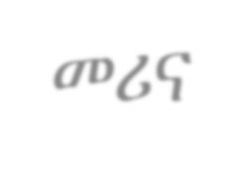



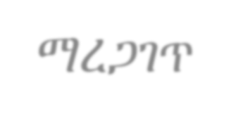
3. ሞተር ከተነሳ በኃላና በጉዞ ላይ የሚፈተሹ ፍተሻዎች
• የዳሽ ቦርድ መለኪያዎች፡ጠቋሚዎችንና ማስጠንቀቂያ መብራቶችን መከታተል
• ፍሬን፣ መሪና ነዳጅ መስጫ መስራቱን ማረጋገጥ

Slide 9




የማሽከርከር ስልት - 2

Slide 10








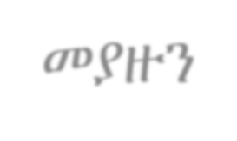
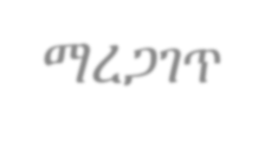

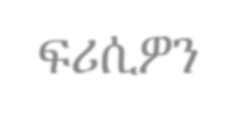
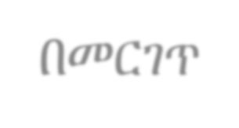
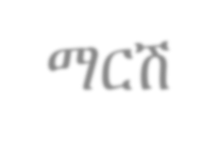




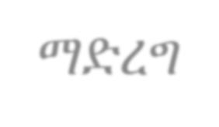
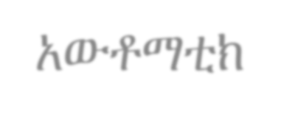
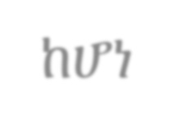
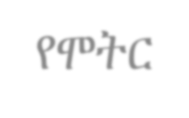

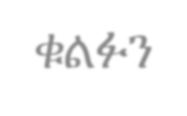

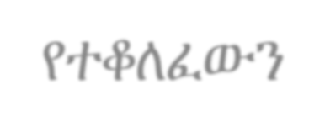





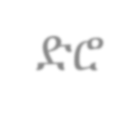


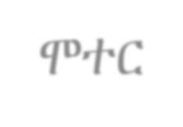
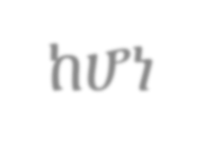





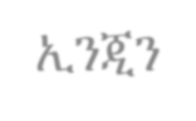





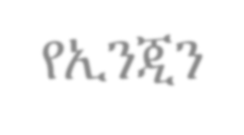




































አሽከርካሪዎች ሞተር ለማስነሳት ማድረግ የሚገባቸው
• የእጅ ፍሬን በአግባቡ መያዙን ማረጋገጥ
• ፍሪሲዎን በመርገጥ ማርሽ ዜሮ ላይ ማድረግ /አውቶማቲክ ማርሽ ከሆነ N/P
• የሞትር ማስነሻ ቁልፉን በአግባቡ ማስገባት
• የተቆለፈውን መሪ በመክፈትና On ላይ ወየም ኳድሮ በመክፈት ናፍጣ ሞተር ከሆነ በማሞቂያ ተጠቅሞ ማሞቅ።ቤንዚን ኢንጂን ከሆነ ቾክ ቫልቭ መሳብ።
• የኢንጂን ማስነሻ ቁልፉን On ወደ Start ወደሚለው መጠምዘዝና ማስነሳት ። ለማስነሳት መቆየት ያለበት ለ30 ሰከንድ ብቻ ነው፡፡
• ኢንጂኑ ከ30 ሰከንድ በላይ አልነሳ ካለ ሙሉ ለሙሉ ወደ lock ወደሚለው ቁልፉን በመመለስ ድጋሚ መሞከር፡፡
• ኢንጂን ከተነሳ እንደ ሞተሩ ሙቀት በሚኒሞ/በአይድሊንግ ማሰራት

Slide 11








































ኢንጂን አጠፋፍ
• ተሽከርካሪውን ሙሉ ለሙሉ ፍሬንና ፍሪሲዮን በመርገጥ ማቆም
• የእጅ ፍሬን በማያዝ እና ማርሽ ዜሮ ላይ ማድረግ/አውቶማቲክ ማርሽ ከሆነ P ላይ ማድረግ
• ፍሪሲዮንና የእግር ፍሬን መልቀቅ
• እንደ ኢንጂኑ/ሞተሩ ሙቀት መሰረት በአይድሊንግ ማሰራት
• የኢንጂን ማሰነሽ ቁልፍ ከOn ወደ Lock ማዞር

Slide 12
































ተሽከርካሪን ከቆመበት ጉዞ ስለማስጀመር
ሀ.ማየት
አሽከርካሪዎች ተሽከርካሪያቸውን አንቀሳቅሰው ጉዞ ከመጀመራቸው በፊት በመሀልና በኃላ መመልከቻ ስፖኪዮ/መስታወት ከኃላ የመንገዱን/አከባቢውን/ ሁኔታ መቃኘት።በግራና ቀኝ ጎን መመልከቻ ስፖኪዮ/መስታወት አጠቃላይ የትራፊኩን ሁኔታ ማየትና መቆጣጠር።

Slide 13





























ለ.የማርሽ አጠቃቀም
የኢንጂኑ ሀይል/ጉልበት ከፍተኛ የሆኑ ተሽከርካሪዎች
• ዳገት ላይ ከሆኑ 1ኛ ማርሽ ማስገባትና መጠቀም
• ሜዳ ላይ ጭነት የጫነ ከሆነ 1ኛ ማርሽ ማስገባትና መጠቀም
• ሜዳ ላይ ጭነት ያልጫነ ከሆነ 2ኛ ማርሽ ማስገባትና መጠቀም
• ቁልቁለት ላይ ከሆነ የጫነም ሆነ ያልጫነ 2ኛ ማርሽ ማስገባትና መጠቀም

Slide 14




















ፍሬቻ አጠቃቀም
• አሽከርካሪዎች ወደ ሚሄዱበት ወደ ሚያቋርጡበት አቅጣጫ ተገቢውን የፍሬቻ ምልክት ማሳየት።ፍሬቻ የማይሰራ ከሆነ በእጅ ምልክት መሰጠት አለበት።

Slide 15

















































ጉዞ አጀማመር
• አሽከርካሪው ጉዞ ሲጀምር በድጋሚ በጎንና በመሀል መመልከቻ መስታወት/ስፖኪዮ/ የአከባቢውን/የትራፊክ ሁኔታ በማየት ቅድሚያ ለሚሰጠው ቅድሚያ መስጠት
• የእጅ ፍሬን መልቀቅ
• በግራ እግር ፈሪሲዮን ግማሽ በመልቀቅ በቀኝ እግር ነዳጅ ድጋፍ ማድረግ
• እንደ መንገዱ ሁኔታ የመሪ እርምጃ መውሰድ
• ተሽከርካሪው ዳገት ላይ የቆመ ከሆነ ተሽከርካሪው ወደ ኃላ እናዳይንሸራተት ባላንስ ሰርቶ መነሳት

Slide 16




























ባላንስ ማለት
• በፍሪሲዮንና በነዳጅ አመጣጥኖ ተሽከርካሪን ለተወሰነ ደቂቃ/ሰከንድ/ለማቆም ወይም እንዳይንሸራተት ማድረግ ማለት ነው።
• ሀይል ከሞተር ወደ ፍሪሲዮን መተላለፍ የሚጀምርበት ቦታ ላይ የሚፈጠር ክስተት ነው።

Slide 17
































የፊት ባላንስ ለመስራት
• ተሽከርካሪን ሙሉ ለሙሉ በፍሬንና በፍሪሲዮን ማቆም
• ፍሪሲዮን ፔዳል በመርገጥ 1ኛ ማርሽ ማስገባት
• ፍሪሲዮን ፔዳል ግማሽ ድረስ መልቀቅ
• የእግር ፍሬን በመልቀቅ ሞተር በማይጠፋ መልኩ ነዳጅ መስጫ ፔዳል ላይ ድጋፍ ማድረግ

Slide 18



Slide 19





























የኃላ ባላንስ ለመስራት
• ተሽከርካሪን ሙሉ ለሙሉ በፍሬንና በፍሪሲዮን ማቆም
• ፍሪሲዮን ፔዳል በመርገጥ የኃላ ማርሽ ማስገባት
• ፍሪሲዮን ፔዳል ግማሽ ድረስ መልቀቅ
• የእግር ፍሬን በመልቀቅ ሞተር በማይጠፋ መልኩ ነዳጅ መስጫ ፑዳል ላይ ድጋፍ ማድረግ

Slide 20

















































ርቀትን ጠብቆ ስለማሽከርከር
እጅግ ተጠጋግቶ ማሽከርከር ለአደጋ መፈጠር አንደኛው ምክንያት ነው።ግጭቶች ያበዛል፣በመሆኑም አሽከርካሪዎች በሚጓዙበት ጊዜ ማስተዋል የሚገባቸው፡-
• ፍጥነታቸውን፡ የመንገዱን አጠቃላይ ሁኔታ፣የትራፊኩን/ተንቀሳቃሹን/ብዛት
• የአከባቢው የአየር ሁኔታ መጠን ይኸውም ጉም፣ኃይለኛ ዝናብ፣አቧራ፣ጨለማ፣ጭጋግ
• የተሽከርካሪ የቴክኒክ አቋም
• የራሳቸው ንቃትና ቅልጥፍና

Slide 21
ስለዚህ አንድ አሽከርካሪ በሚያሽከረክርበት ጊዜ ሁሉ ከኃላ ከሚከተሉ ተሽከርካሪዎችና በእርሱ መካከል በቂ ርቀት መኖር ይገባዋል።ምክንያቱም ከፊት ለፊቱ የሚጓዘው
አሽከርካሪ በድንገት ወይም በአጋጣሚ አቅጣጫውን ሊለውጥ ወይም ሊያቆም ስለሚችል። በእያንዳንዱ 10ኪ.ሜ. የመኪና ፍጥነት ውስጥ ከምትከተለው መኪና ቢያንስ 6 ሜትር ወይም የአንድ መኪና ርዝመት ያህል ወደ ኃላ ራቅ በማለት ማሽከርከር። የመንገዱ ር ዝ ማኔ የሚለካው በሚጠቀመው ወይም በያዘው ተሽከርካሪ ርዝመት መጠን መሆን አለበት።

Slide 22
ፍጥነት | ርዝመት | መኪና
40-50 ኪ.ሜ. በሰዓት | 20 ሜትር | 3 መኪና
50-60 ኪ.ሜ. በሰዓት | 25 ሜትር | 4 መኪና
70-80 ኪ.ሜ. በሰዓት | 30 ሜትር | 5 መኪና
90-100 ኪ.ሜ. በሰዓት | 36 ሜትር | 6 መኪና
100-110 ኪ.ሜ. በሰዓት | 43 ሜትር | 7 መኪና
110-120 ኪ.ሜ. በሰዓት | 48 ሜትር | 8 መኪና
130-140 ኪ.ሜ. በሰዓት | 55 ሜትር | 9 መኪና
150-160 ኪ.ሜ. በሰዓት | 58 ሜትር | 10 መኪና

Slide 23


















ሰከንድ ህግ
ከሌሎች ተሽከርካሪዎች ርቀታችንን እንድናስተካክል የሚያስችል ህግ ነው።
1.የ3 ሰከንድ ህግ
2. የ4 እና ከዚያ በላይ ሰከንድ ህግ

Slide 24











































































ተሽከርካሪ ስለመቅደም
• መንገዱ ባለ ሁለት አቅጣጫ ሆኖ የመንገዱ ስፋት አነስተኛ በሆነበት መንገድ ላይ ከፊት በተቃራኒ አቅጣጫ መንገድ የሚመጣን ተሽከርካሪን ፍጥነት ማገናዘብና መገመት።
• በግራ በኩል እና መሀል ስፖኪዮ አማካኝነት ከኃላና ከጎን ተሽከርካሪ አለመኖሩን ማየት
• ከነበርንበት ረድፍ በመጠኑ ወደ ግራ ወጣ በማለት ከፊት ለፊት የሚመጣ መኖር ያለመኖሩንና ከፊት ያለውም ተሽከርካሪ ሌላውን ሊቀድመው አለመፈለጉን ማረጋገጥ።
• በበቂ ጊዜና ርቀት አስፈላጊውን የግራ ፍሬቻ ማሳየት
• ከፊት ያለው ተሽከርካሪ ድንገት አቅጣጫ ለውጦ አደጋ እንዳያስከትል በጥሩምባ ወይም በመብራት የማስጠንቀቂያ ምልክት ማሳየት።
• ተሽከርካሪውን መሉ ለሙሉ መቅደምዎን ሲያረጋግጡ የቀኝ ፍሬቻ አብረቶ ወደ ነበሩበት መመለስ

Slide 25


Slide 26













































































ቅድሚያ ወደ ሚሰጥባቸው ቦታዎች ስለማሽከርከር
• ማንኛውም የተሽከርካሪ አሽከርካሪ ከአንድ መስቀለኛ መንገድ በደረሰ ግዜ ከመስቀለኛ መንገድ ውስጥ ለገባ ተሽከርካሪ ቅድሚያ መስጠት አለበት።
• ከልዩ ልዩ አቅጣጫ ሁለት ወይም ከሁለት የሚበዙ ተሽከርካሪዎች በአንድ ግዜ ከመስቀለኛ መንገድ የደረሱ እንደሆነ ማንኛቸውም አሽከርካሪ ከቀኝ በኩል ለተቃረበ ተሽከርካሪ ቅድሚያ መስጠት አለበት
• በአንድ መስቀለኛ መንገድ ላይ የትራፊክ ክብ ሰርቶ እንደሆነ ወደ ክቡ የተቃረበ ተሽከርካሪ አሽከርካሪ አስቀድሞ ክቡን በመዞር ላይ ላሉት ተሽከርካሪዎች ቅድሚያ መስጠት አለበት።
• ዳገት በማውጣት ላይ ያለ ማንኛውም አሽከርካሪ ቅድሚያ መስጠት አለበት።ነገር ግን የህዝብ ማመላለሻ የያዘ
አሽከርካሪ በሁለቱም አቅጣጫም ቢሆን ቅድሚያ አለው።
• ከግል ቤት መውጫ ወይም ከመጋቢ መንገድ ወደ ዋና መንገድ ሲገባ ቆሞ ቅድሚያ መስጠት አለበት።
• ከመቆሚያ ስፍራ ወይም ከመንገድ ጠርዝ ወደ መተላለፊያ ስገባ ቅድሚያ መስጠት አለበት
• በሚታጠፉና ዞሮ በሚመለሱበት ወቅት ቅድሚያ መስጠት አለበት

Slide 27


Slide 28





























የተሽከርካሪ ፍጥነት ለመጨመርም ሆነ ለመቀነስ ትኩረትን የሚሹ ጉዳዮች
• መንገድ የተሰራበትን አከባቢ/የቦታው የጂኦግራፊ አቀማመጥ ሁኔታ
• የመንገዱን አሰራር
• የተሽከርካሪው የጭነት ልክ/የሞተሩ ጉልበትና አስተማማንነት
• የአከባቢ የአየር ሁኔታ
• የትራፊክ/ተላላፊ ብዛት

Slide 29





























ተሽከርካሪ ስለማቆም
• በጉዞ ላይ የሚገኙ አሽከርካሪዎች ከተለያየ አቅጣጫ ሊገጥማቸው የሚችለውን አደጋ አይተው እርምጃ ለመውሰድ ወስነው እግራቸውን ከነዳጅ መስጫ ፔዳል እስከ ፍሬን መያዣ ፔዳል ለማድረስ በአማካይ የአንድ ሰከንድ 0.75 ያህል ግዜ ይፈጃል።

Slide 30





























የመቆሚያ ጠቅልል ርቀት
የመቆሚያ ጠቅላላ ርቀት በሚከተሉት ምክንያቶች ሊያጥር ወይም ሊረዝም ይችላል
• አደጋ በመለያ ግዜ
• እርምጃ በመውሰጃ ግዜ
• በጎማ ጥርስ ሁኔታ
• በፍሬን ብቃት
• የመንገድ አይነትና ሁኔታ
• በተሽከርካሪ ላይ በሚኖር ክብደት

Slide 31






















ተሽከርካሪ ለረጅም ጊዜ አቁሞ ስለመሄድ
የተሽከርካሪው ፊት ወደ ዳገት ከሆነ
• 1ኛ ማርሽ ማስገባት
• መሪ ወደ መንገዱ ጠርዝ ማዞር
• ታኮ ማድረግ

Slide 32
















የተሽከርካሪው ፊት ወደ ቁልቁለት ከሆነ
• የኃላ ማርሽ ማስገባት
• መሪ ወደ መንገዱ ጠርዝ ማዞር
• ታኮ ማድረግ

Slide 33



በአደገኛ ሁኔታ ስለማሽከርከር

Slide 34




































በምሽት ስለማሽከርከር
• በምሽት ስታሽከረክር ለአደጋ የተጋለጥክ ነህ።ምክንያቱም በምሽት ጊዜ ሊፈጠር የሚችል አደጋን ከቀን ባነሰ ፍጥነት ስለሚታይ ወዲያውኑ ተረድተህ መልስ ለመስጠት ትዘገያለህ።ስለዚህ የምሽት አነዳድ ከቀን አነዳድ ሶስት ግዜ የበለጠ አደገኛ መሆኑ በጥናት ተረጋግጡዋል።
• በምሽት አነዳድ ወቅት የመንገዱ፣የአሽከርካሪውና የሌሎች አሽከርካሪዎች ሁኔታና የተሽከርካሪው ሁኔታ በአነዳድ ላይ ተጽዕኖ ያሳድራል።

Slide 35
























የሌሎች አሽከርካሪዎች ሁኔታ
• በምሽት የማየት ሀይላቸው በመቀነሱ
• ከብርሀን ወደ ጨለማ መንገድ ሲገቡ ዓይናቸው የማየት ሀይሉን ለማስተካከል ጊዜ ስለሚወስድ
• ከፊት ለፊት በሚመጣ ተሽከርካሪ መብራት የአሽከርካውን አይን የማየት አቅም ላይ ችግር ስለሚፈጥር

Slide 36



















የመንገዱ ሁኔታ
• አንዳንድ መንገዶች በቂ መብራት አላቸው ሌሎች ደግሞ የላቸውም ስለዚህ አሽከርካሪው በመንገዱ ሳይሆን ሙሉ በሙሉ በተሽከርካሪው መብራት ብቻ እንዲጠቀም ሊገደድ ይችላል።

Slide 37















በተሽከርካሪው ሁኔታ
• የተሽከርካሪ አጭር የግንባር መብራት 50ሜትር፣ረጅሙ የግንባር መብራት ደግሞ
100ሜትር ማሳየት ይችላል።
• የግንባር መብራት ከቆሸሸ ሊኖር የሚችለው ነጸብራቅ በግማሽ በመቀነሱ።
• የግንባር መብራት በትክክለኛው አቅጣጫ ካልተስተካከለ።

Slide 38






































በምሽት ስናሽከረክር ልንከተላቸው የሚገቡ ቅደም ተከተሎች
• መንገድ ከመጀመርህ በፊት ንቁና በቂ እርፍት የወሰድክ መሆንህን አረጋግጥ
• በሽምት የጸሀይ መነጽር አትጠቀም። የምሽት መነጽር ካደረግህ ንጹህና ያልተጫረ መሆኑን አረጋግጥ
• ተሽከርካሪህን ፈትሽና አጽዳ
• የግንባር መብራህ የሌሎችን እይታ እንዳይከለክል ተጠንቀቅ
• የውስጥ መብራት በጣም እንዳያንጸባርቅ አድርግ
• የእንቅልፍ ስሜት ከተሰማህ አቁምና እረፍት ውሰድ

Slide 39








በጭጋጋማ የአየር ሁኔታ ስለማሽከርከር
• በጭጋጋማ የአየር ሁኔታ ተሽከርካሪን ያለማሽከርከር ይመከራል
• የጭጋግ ወይም አጭር የግንባር መብራት ተጠቀም
• ወደ ጭጋጉ ቦታ ፍጥነት ቀንሰህ ግባ
• አደጋ ቢደርስ ተሽከርካሪህን ለማቆም ተዘጋጅ
• የውጪ መስታወት በጉም ከተሸፈነ የዝናብ መጥረጊያ ተጠቀም
• የውስጥ መስታወት በጉም ከተሸፈነ የውስጥ ማሞቂያ/ኤር ኮንዲሽነር/ ወይም ፎጣ ተጠቀም

Slide 40


